Slide 1



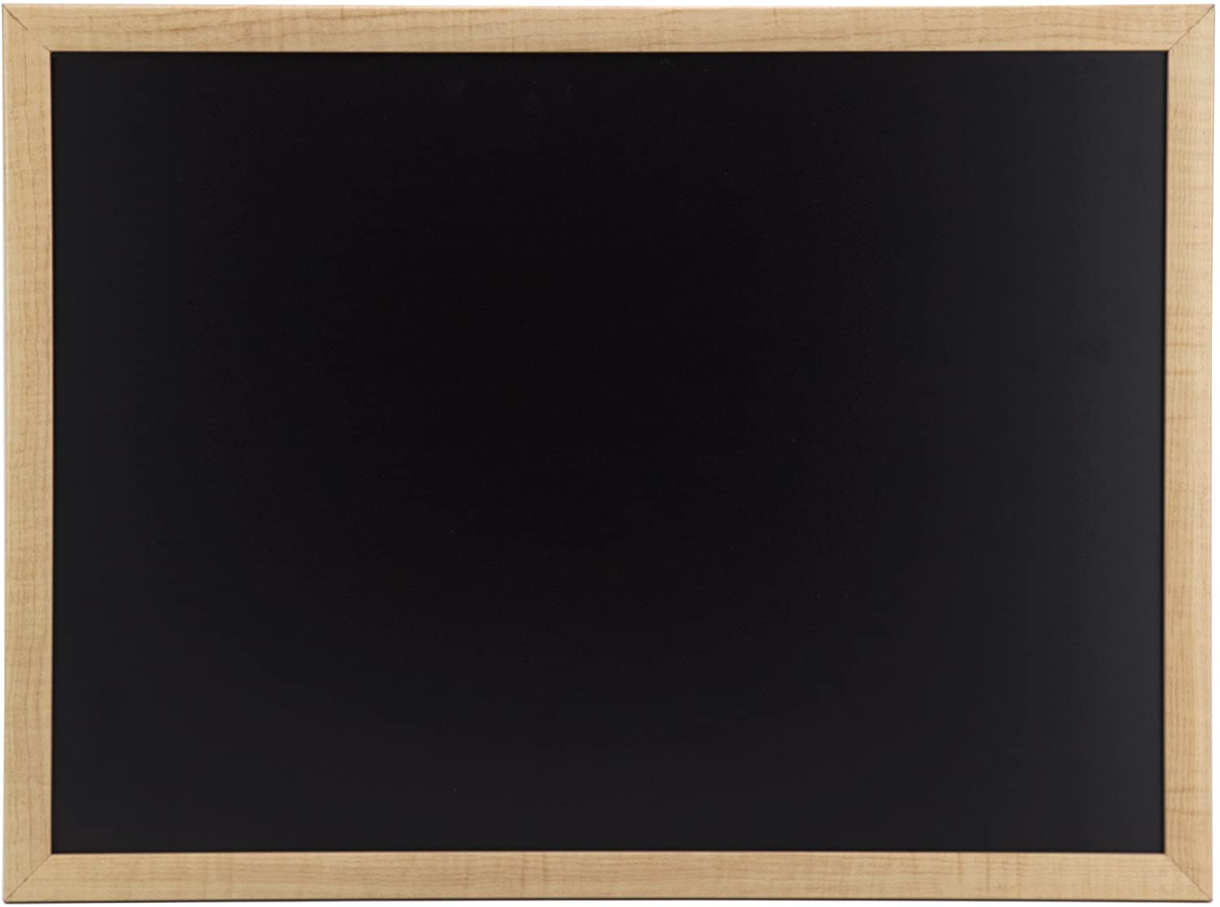
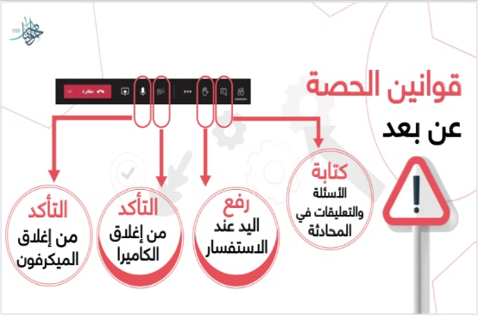
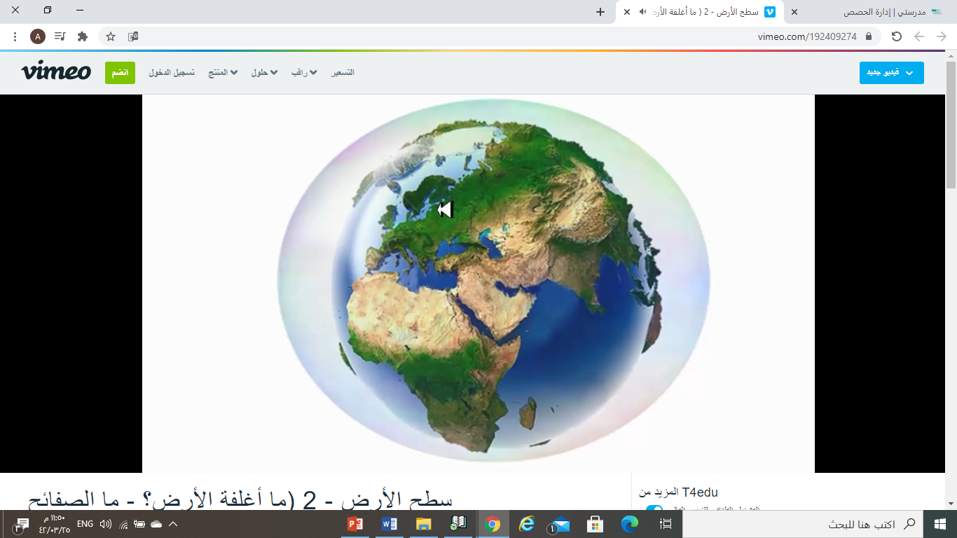



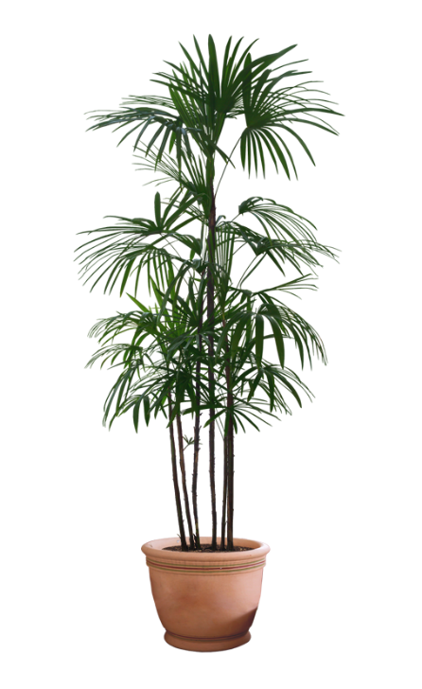
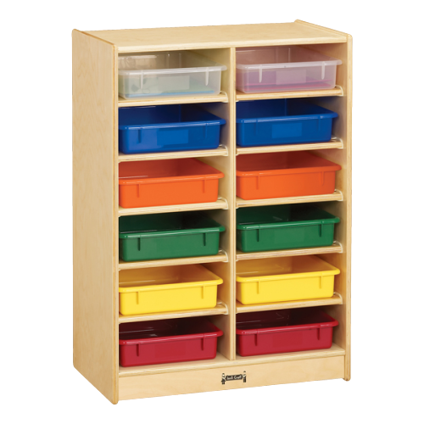
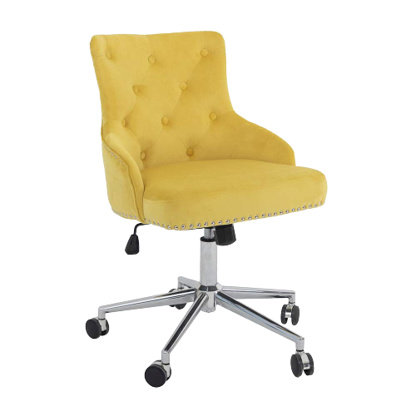

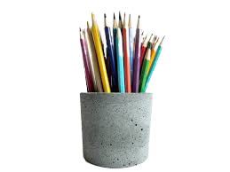

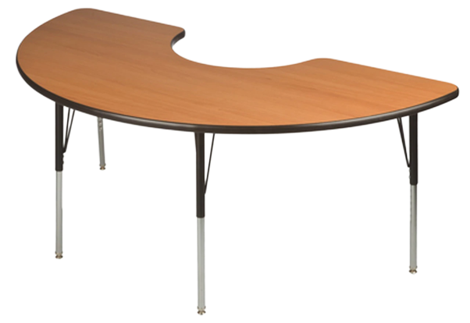
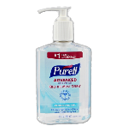
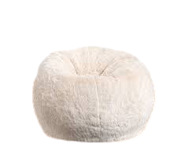

بسم الله الرحمن الرحيم
الخميس
1442/3/26هـ
الخامسة
علوم
اليوم :
التاريخ:
الحصة:
المادة:
قراءة
الصور
الاستراتيجيات
الموضوع :
تابع معالم سطح الأرض
الحوار
والمناقشة
العصف
الذهني

Slide 2
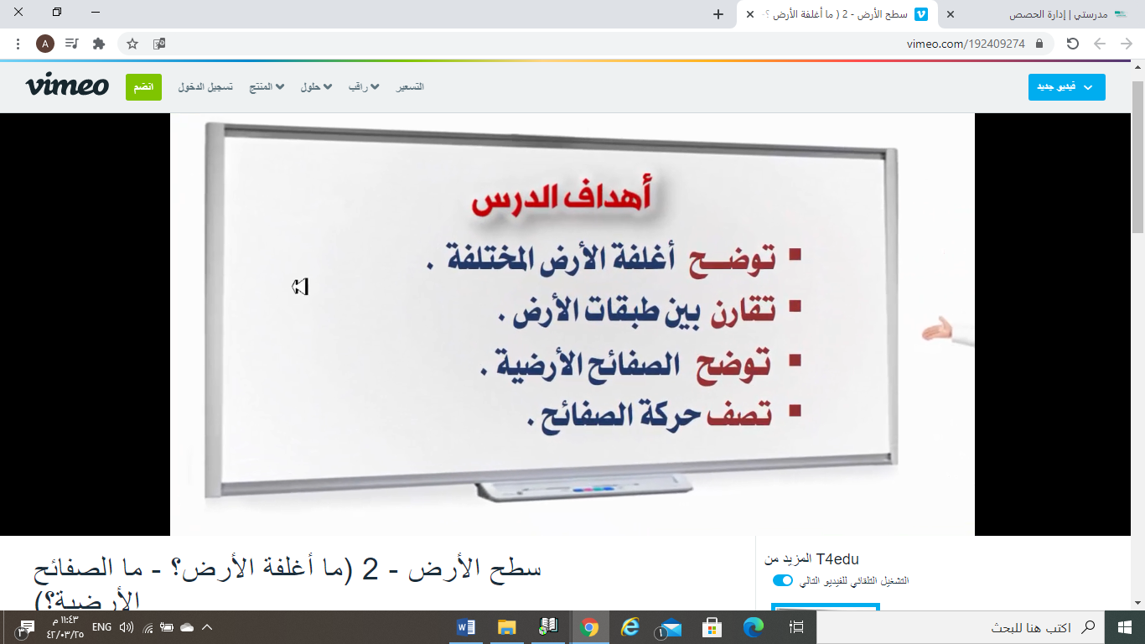

مثال
مراجعة المفردات
مسألة اليوم
التقويم
أتأكد
أستعد
الهدف

Slide 3
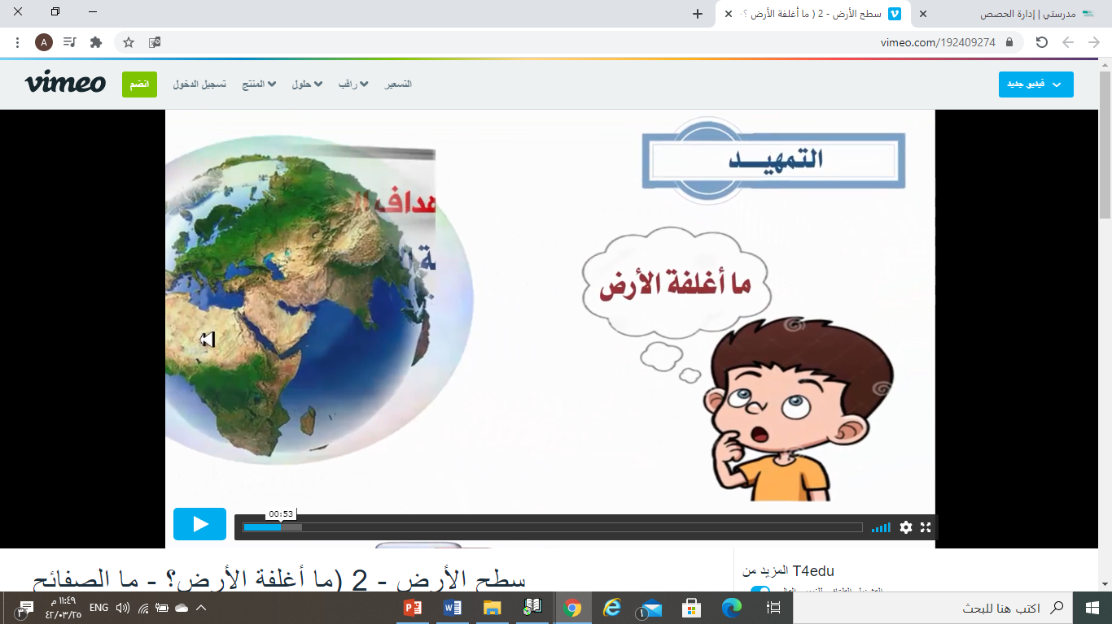
مثال
مراجعة المفردات
مسألة اليوم
التقويم
أتأكد
أستعد
الهدف

Slide 4
مثال
مراجعة المفردات
مسألة اليوم
التقويم
أتأكد
أستعد
الهدف

Slide 5
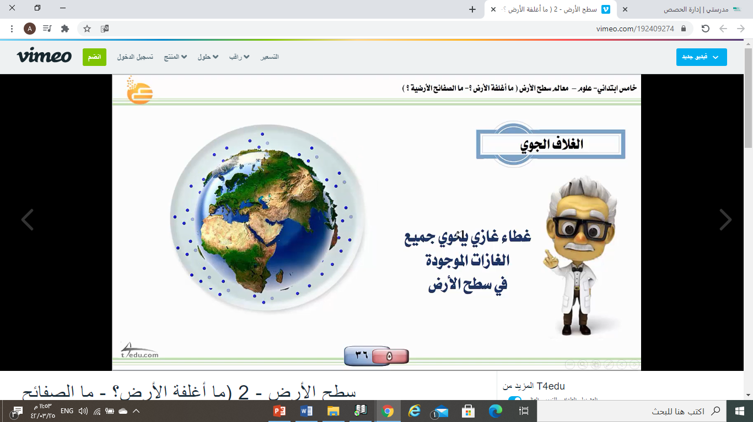
مثال
مراجعة المفردات
مسألة اليوم
التقويم
أتأكد
أستعد
الهدف

Slide 6
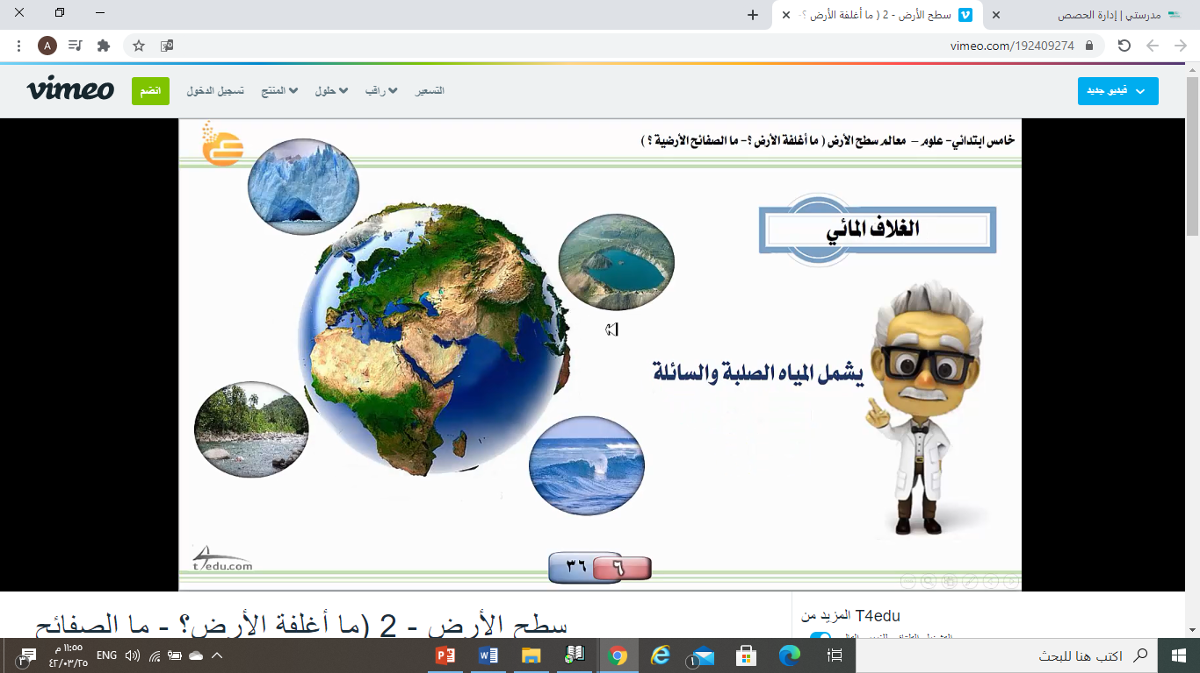
مثال
مراجعة المفردات
مسألة اليوم
التقويم
أتأكد
أستعد
الهدف

Slide 7
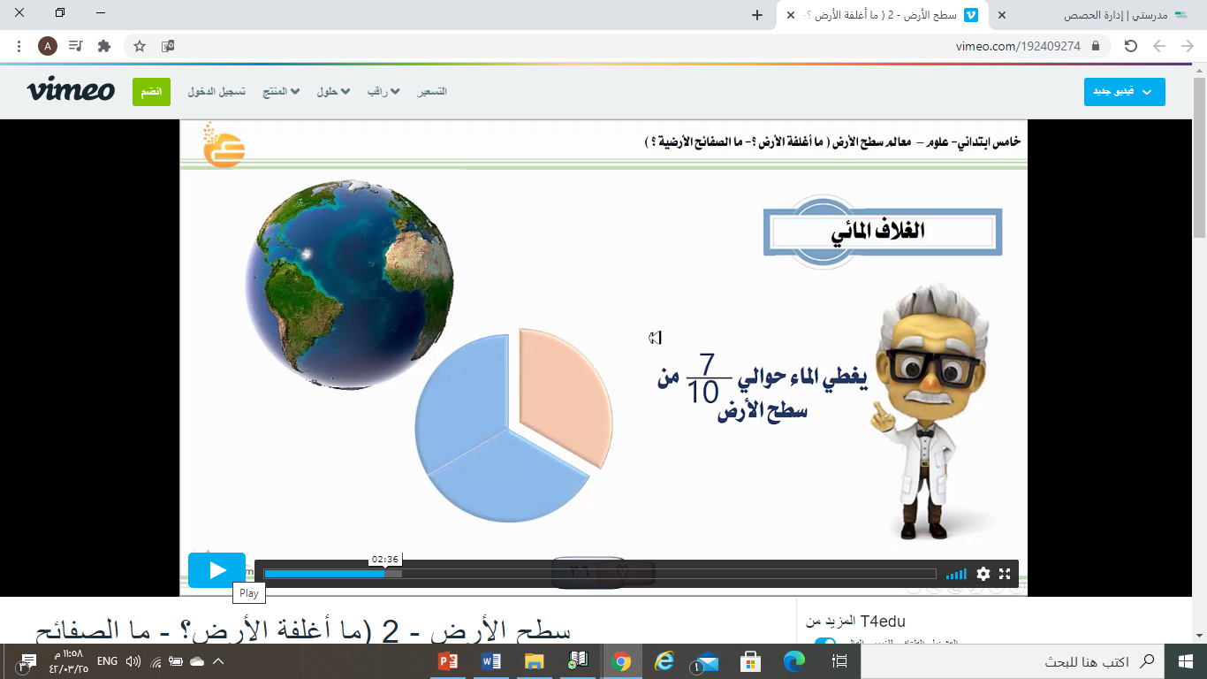
مثال
مراجعة المفردات
مسألة اليوم
التقويم
أتأكد
أستعد
الهدف

Slide 8
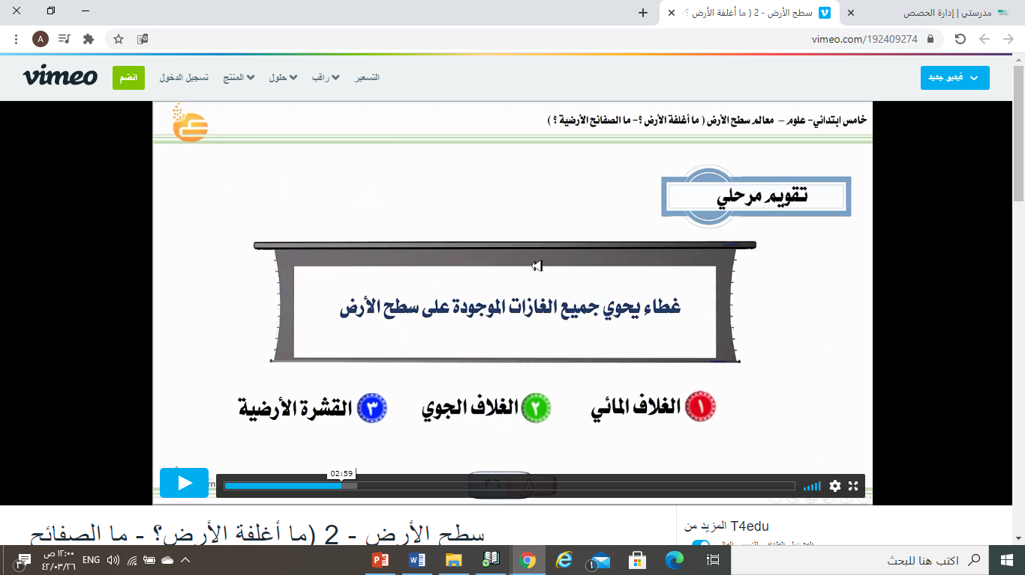
مثال
مراجعة المفردات
مسألة اليوم
التقويم
أتأكد
أستعد
الهدف

Slide 9
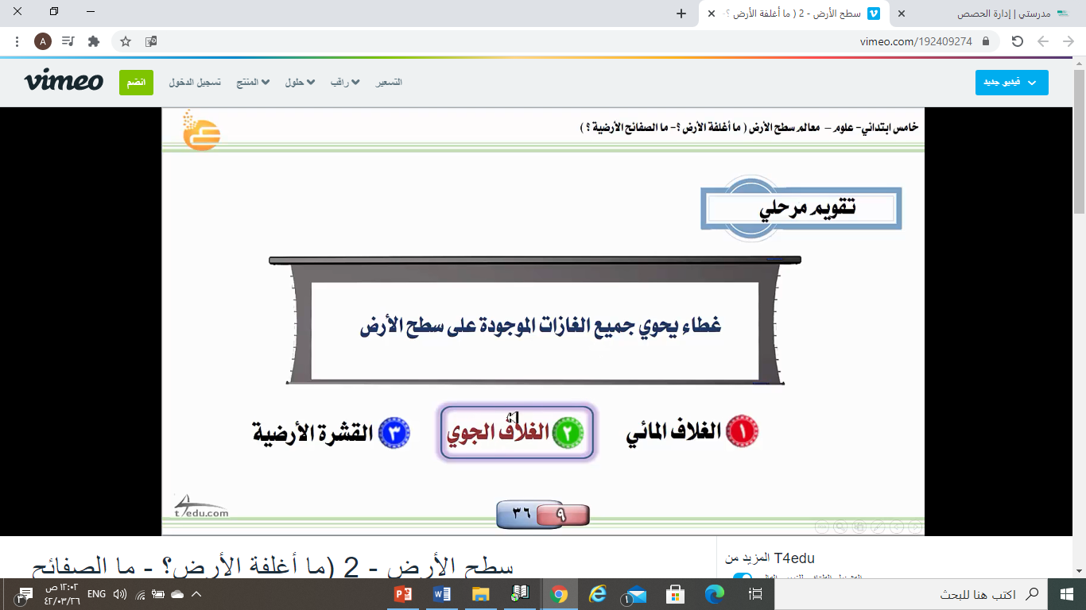
مثال
مراجعة المفردات
مسألة اليوم
التقويم
أتأكد
أستعد
الهدف

Slide 10
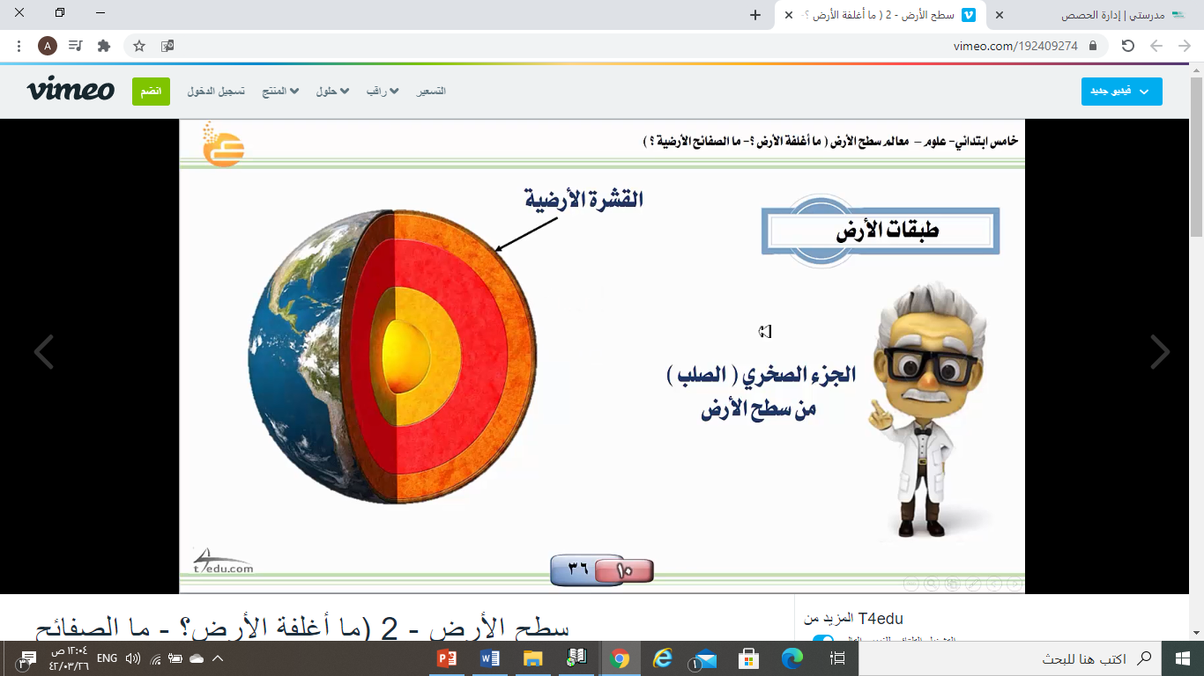
مثال
مراجعة المفردات
مسألة اليوم
التقويم
أتأكد
أستعد
الهدف

Slide 11

مثال
مراجعة المفردات
مسألة اليوم
التقويم
أتأكد
أستعد
الهدف

Slide 12
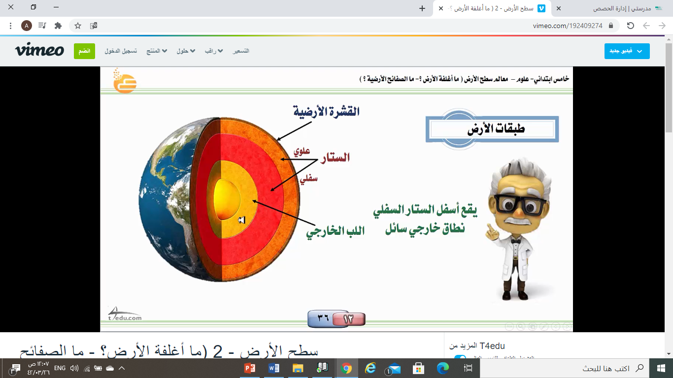
مثال
مراجعة المفردات
مسألة اليوم
التقويم
أتأكد
أستعد
الهدف

Slide 13
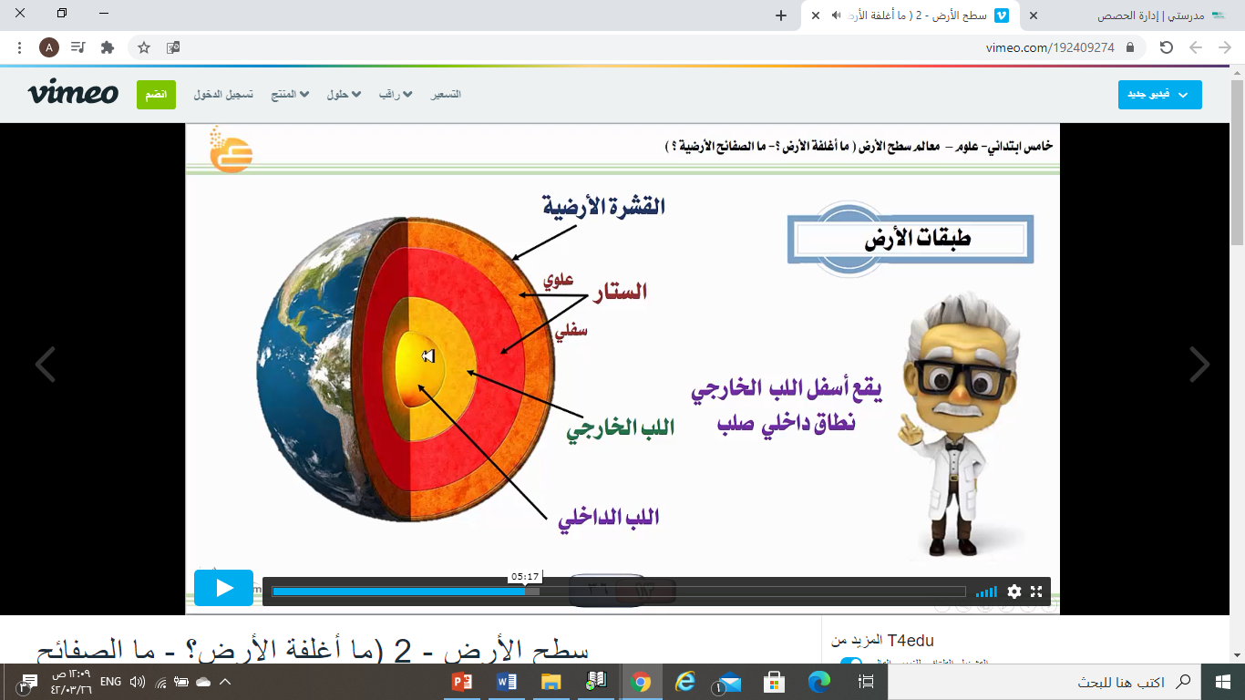
مثال
مراجعة المفردات
مسألة اليوم
التقويم
أتأكد
أستعد
الهدف

Slide 14
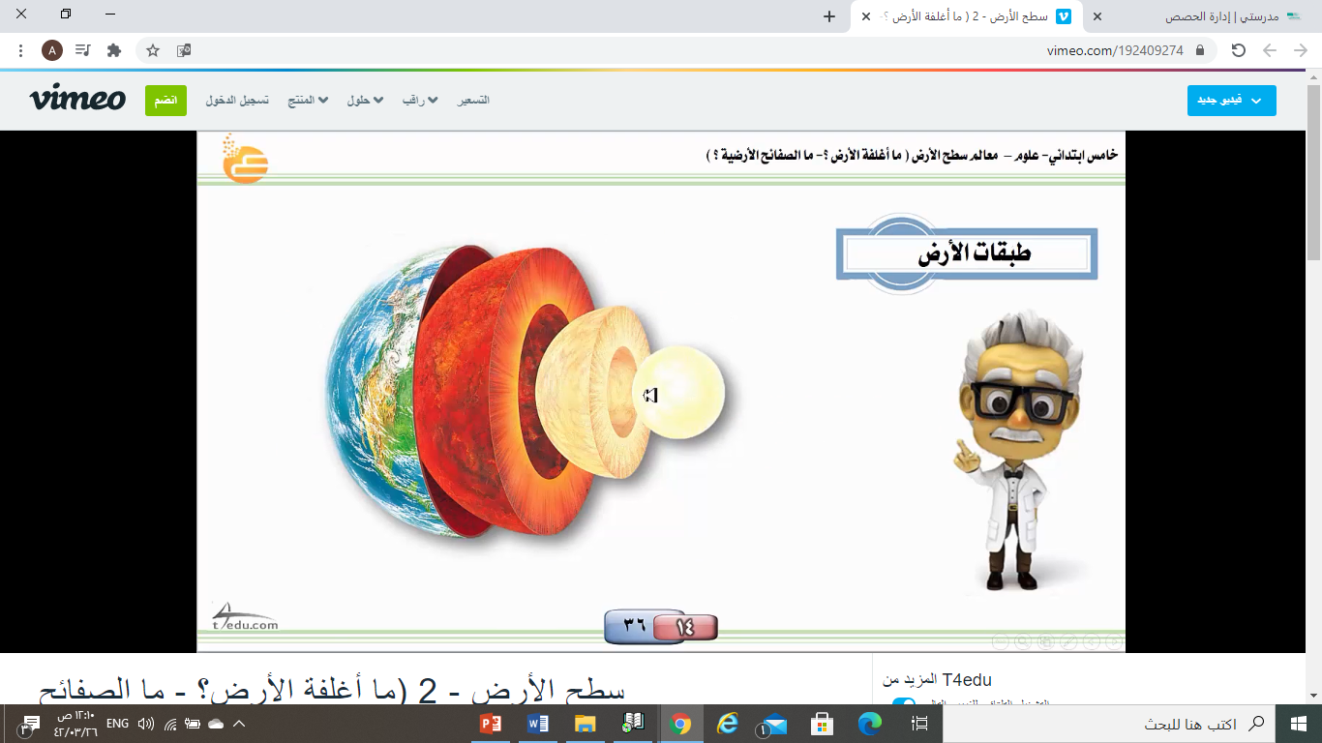
مثال
مراجعة المفردات
مسألة اليوم
التقويم
أتأكد
أستعد
الهدف

Slide 15
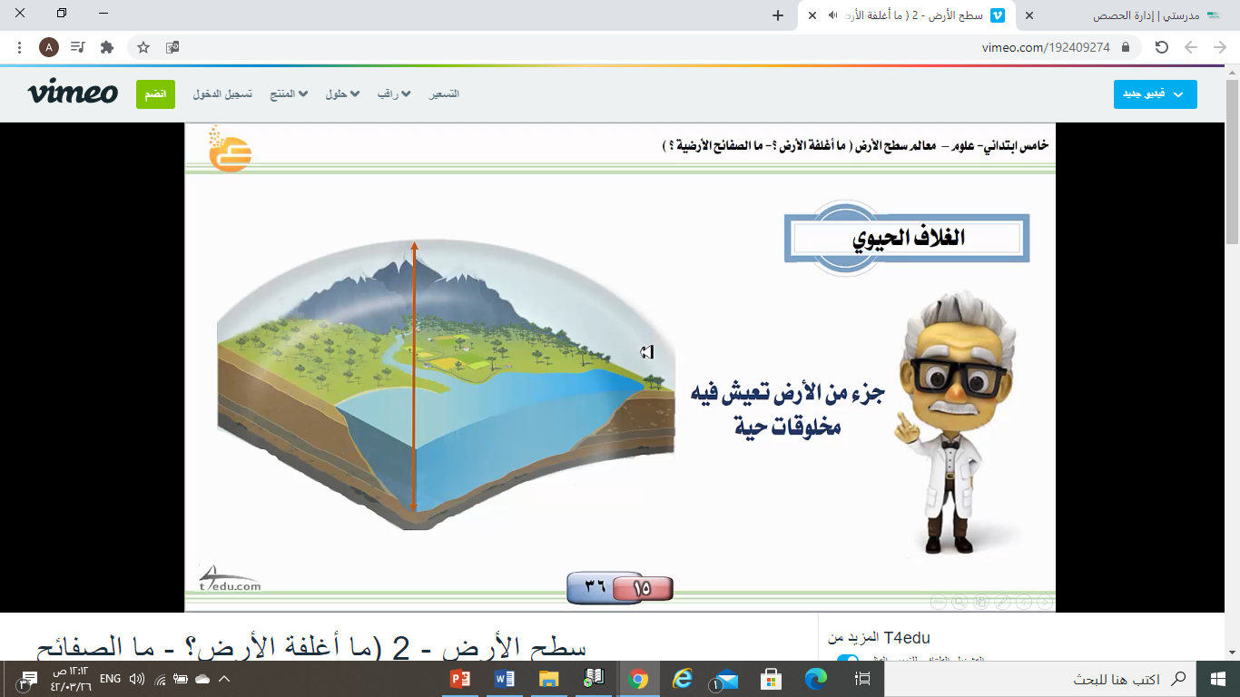
مثال
مراجعة المفردات
مسألة اليوم
التقويم
أتأكد
أستعد
الهدف

Slide 16
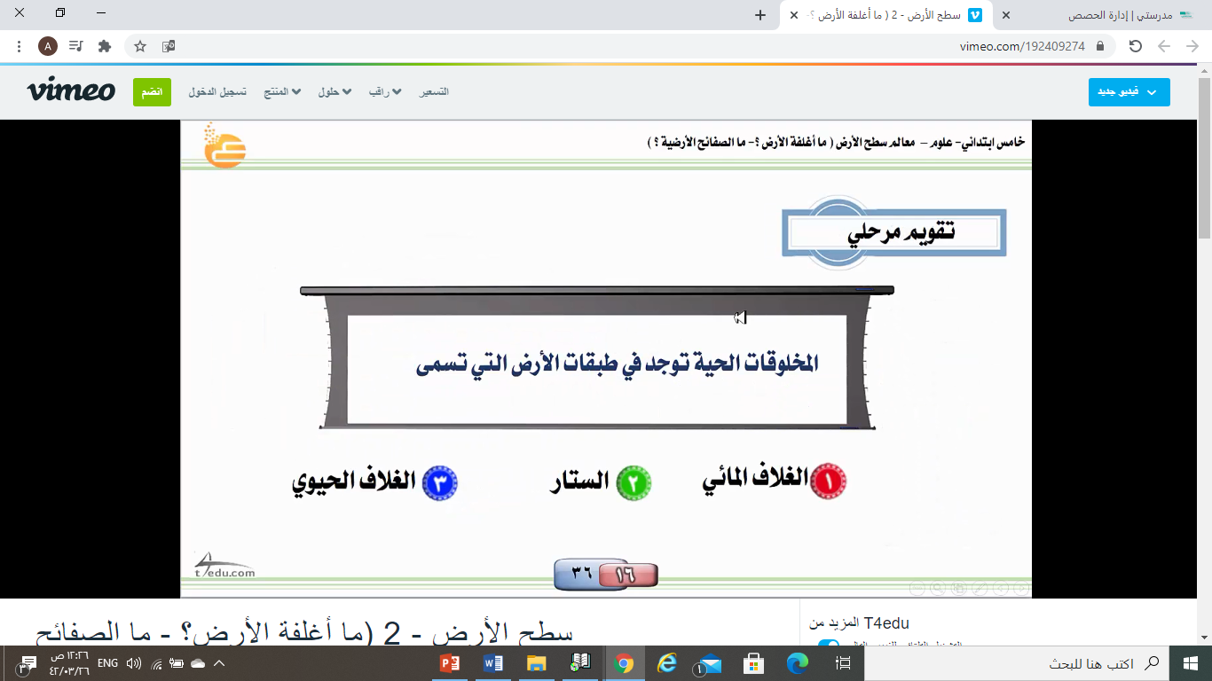
مثال
مراجعة المفردات
مسألة اليوم
التقويم
أتأكد
أستعد
الهدف

Slide 17

مثال
مراجعة المفردات
مسألة اليوم
التقويم
أتأكد
أستعد
الهدف

Slide 18
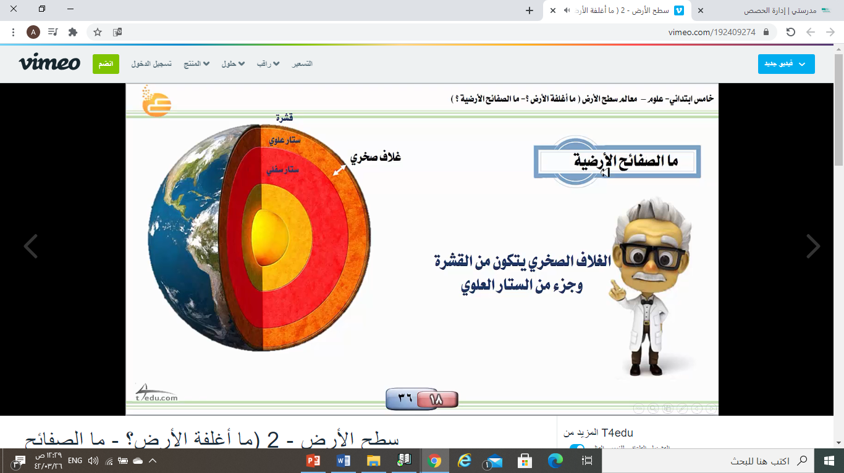
مثال
مراجعة المفردات
مسألة اليوم
التقويم
أتأكد
أستعد
الهدف

Slide 19

مثال
مراجعة المفردات
مسألة اليوم
التقويم
أتأكد
أستعد
الهدف

Slide 20
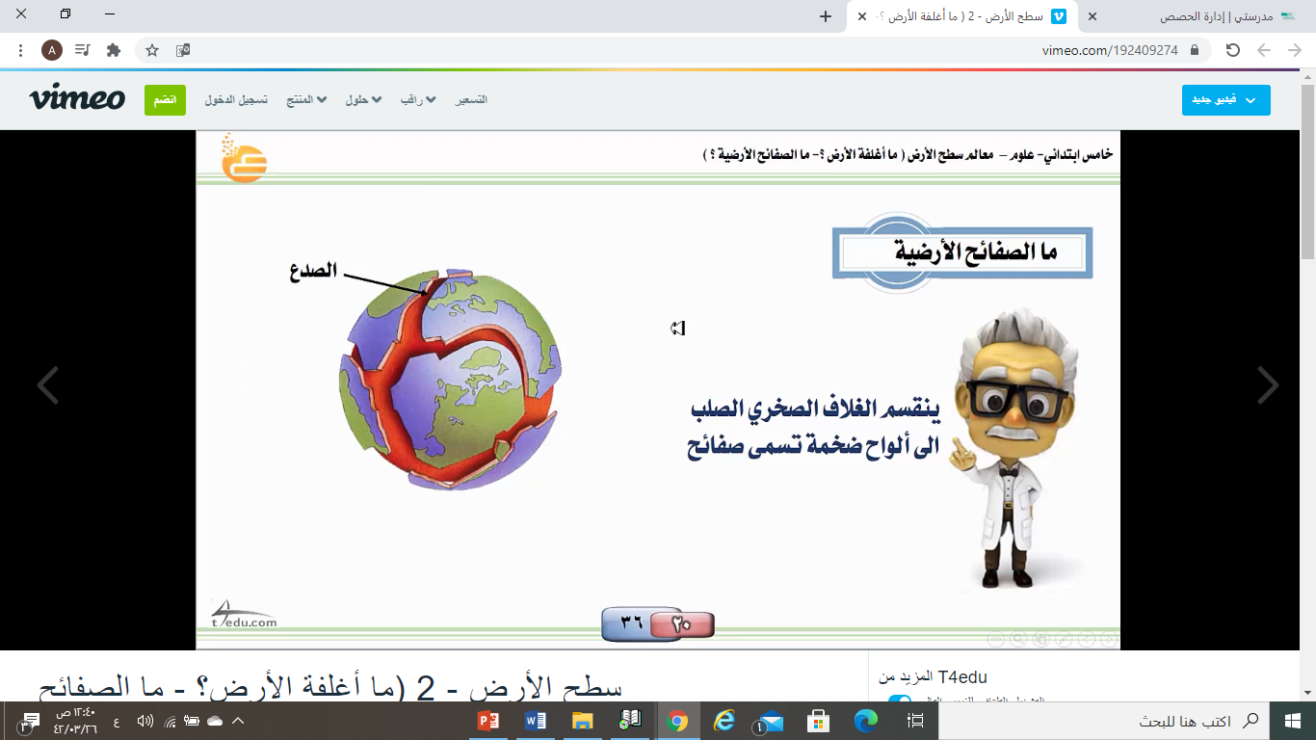
مثال
مراجعة المفردات
مسألة اليوم
التقويم
أتأكد
أستعد
الهدف

Slide 21
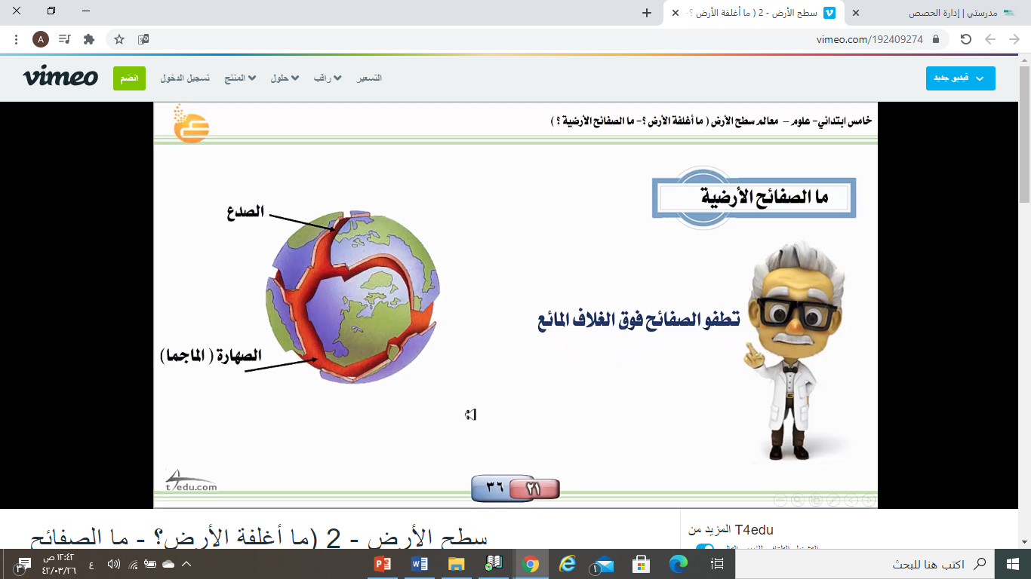
مثال
مراجعة المفردات
مسألة اليوم
التقويم
أتأكد
أستعد
الهدف

Slide 22
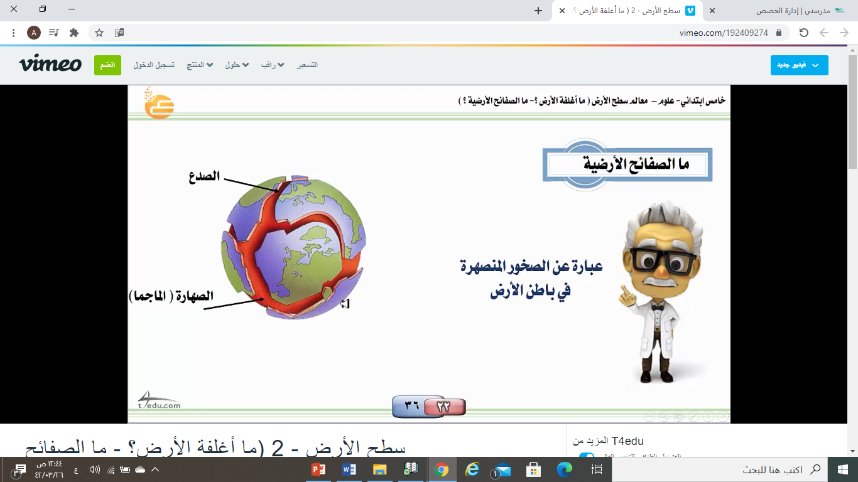
مثال
مراجعة المفردات
مسألة اليوم
التقويم
أتأكد
أستعد
الهدف

Slide 23
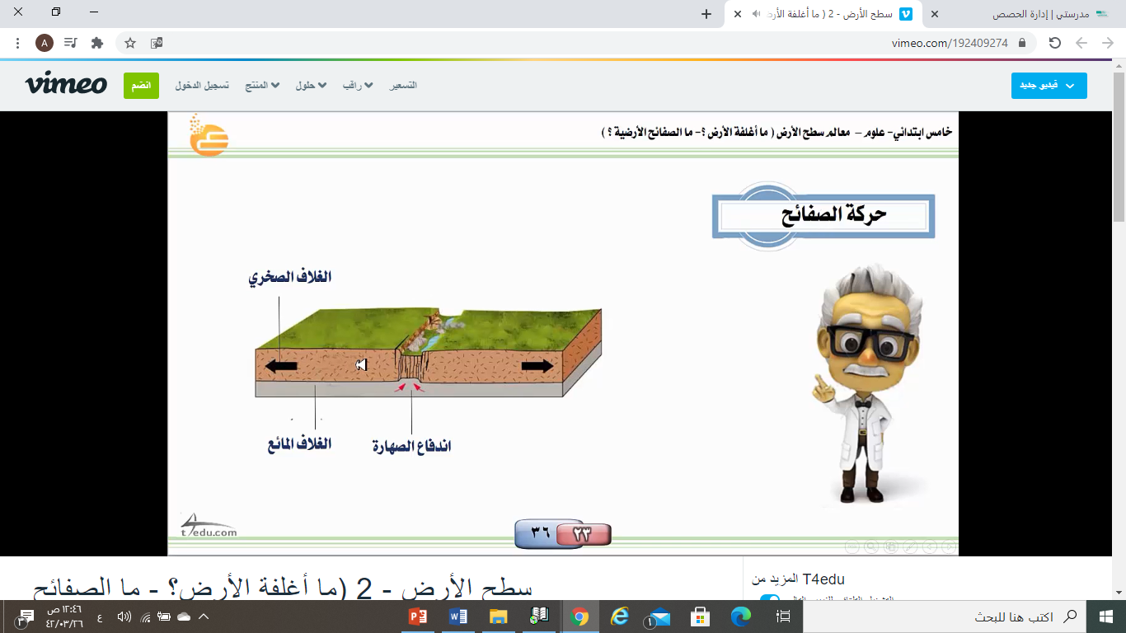
مثال
مراجعة المفردات
مسألة اليوم
التقويم
أتأكد
أستعد
الهدف

Slide 24
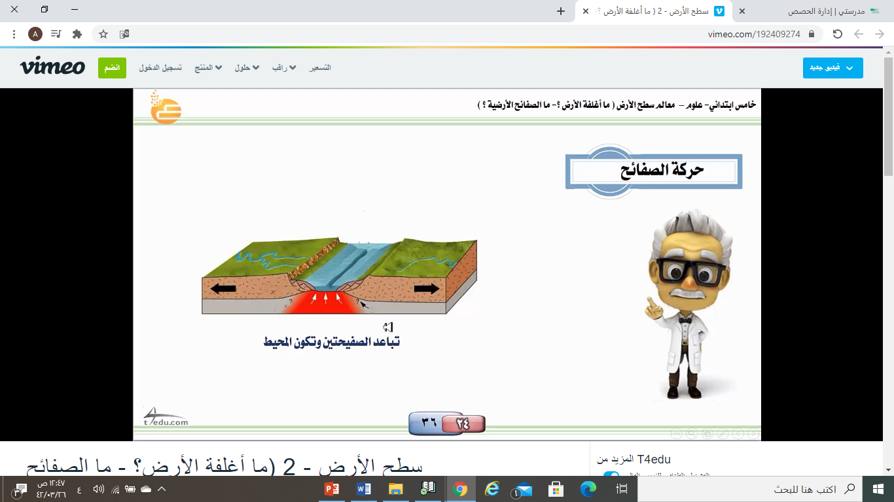
مثال
مراجعة المفردات
مسألة اليوم
التقويم
أتأكد
أستعد
الهدف

Slide 25
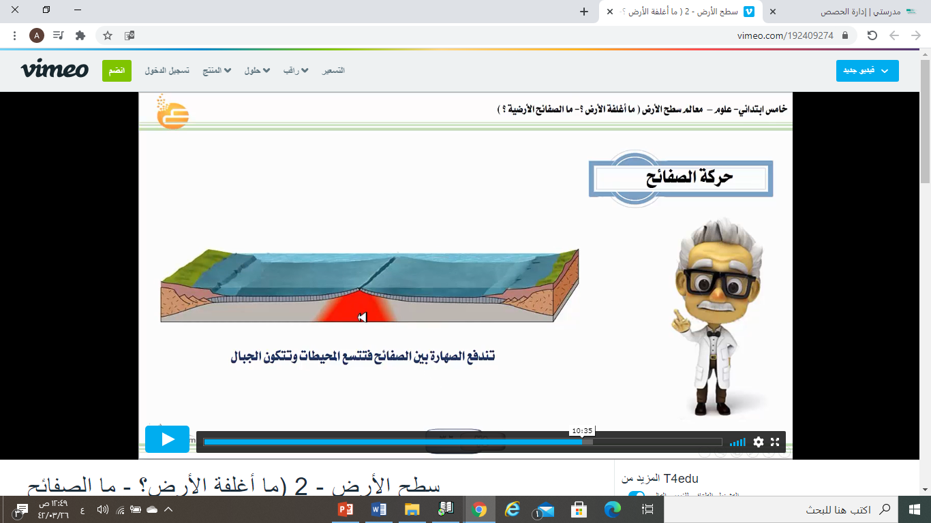
مثال
مراجعة المفردات
مسألة اليوم
التقويم
أتأكد
أستعد
الهدف

Slide 26

مثال
مراجعة المفردات
مسألة اليوم
التقويم
أتأكد
أستعد
الهدف

Slide 27
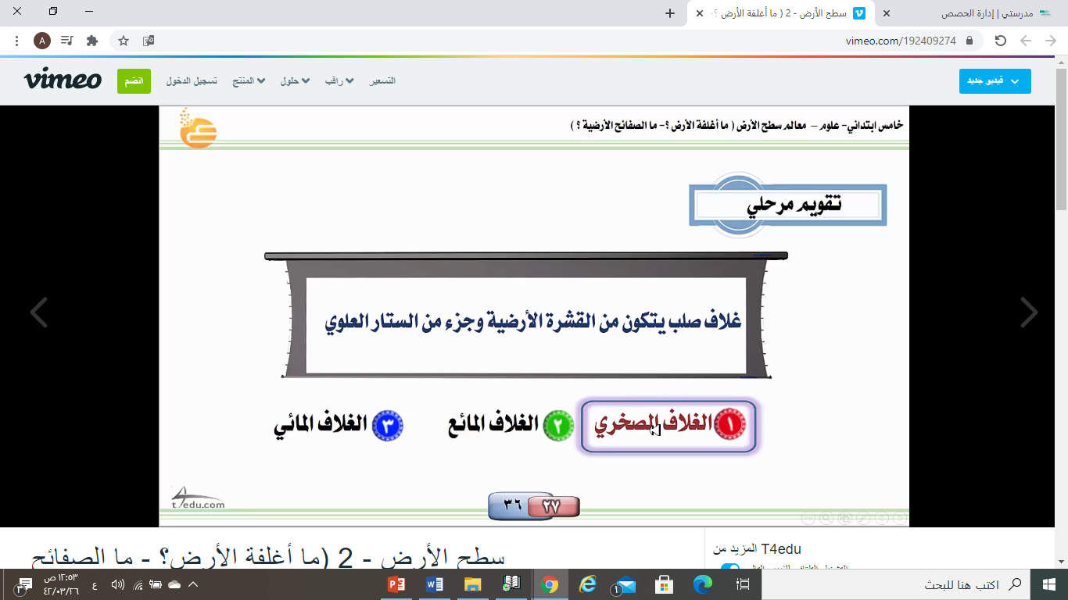
مثال
مراجعة المفردات
مسألة اليوم
التقويم
أتأكد
أستعد
الهدف

Slide 28
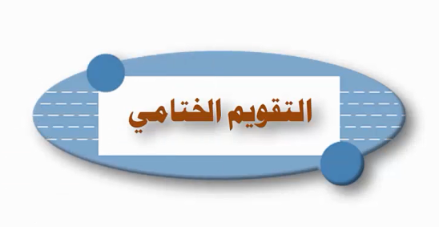
مثال
مراجعة المفردات
مسألة اليوم
التقويم
أتأكد
أستعد
الهدف

Slide 29
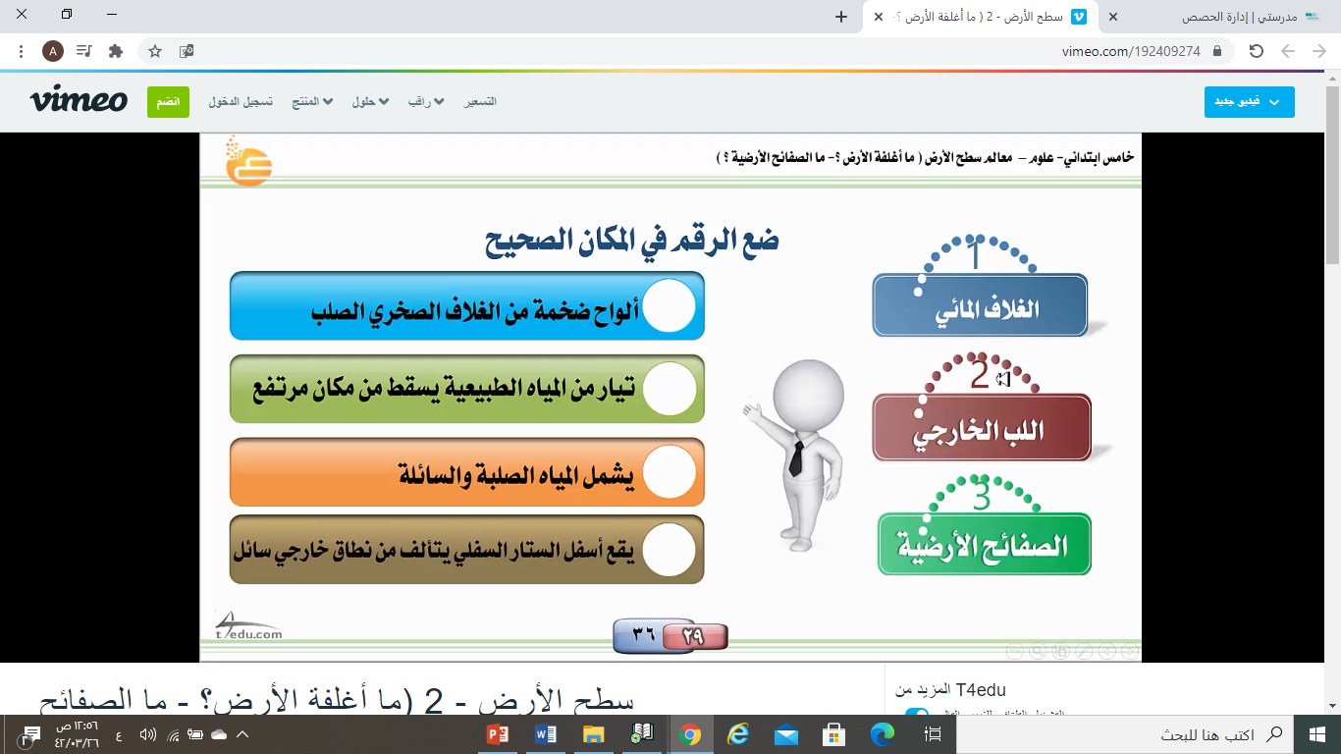
مثال
مراجعة المفردات
مسألة اليوم
التقويم
أتأكد
أستعد
الهدف

Slide 30
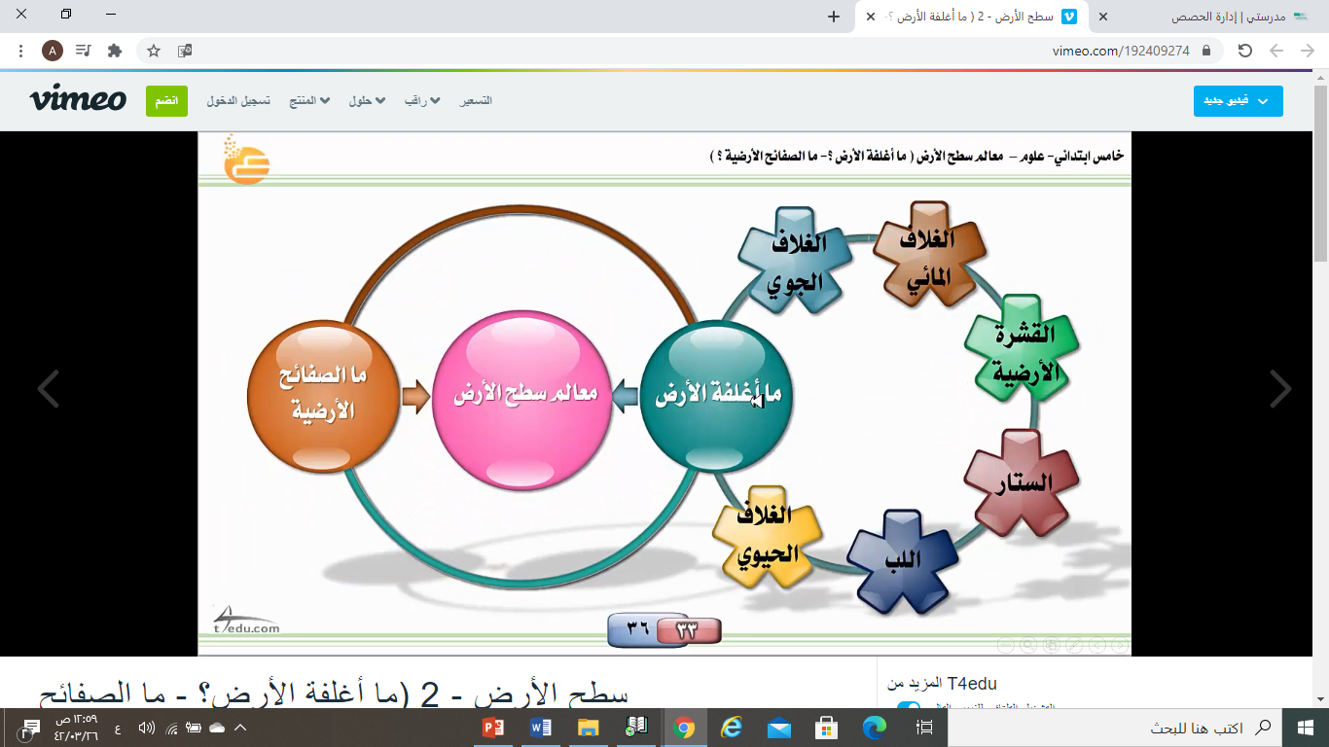
مثال
مراجعة المفردات
مسألة اليوم
التقويم
أتأكد
أستعد
الهدف

Slide 31

مراجعة المفردات
مسألة اليوم
نهاية الحصة
التقويم
أتأكد
مثال
أستعد
الهدف

